Slide 1
Migrační a bezpečnost, úvod do migrační teorie a praxe II.
Mgr. et Mgr. Pavla Novotná

Slide 2
Informace k předmětu
Termíny
11.10., 15.11.
9:30 – 14:00
PPT
Zápočet – test- uzavřené otázky (základní)
Kontakt – pavla.novotna@mvcr.cz

Slide 3
6. blok Krizové řízení a migrace

Slide 4
Mezinárodní a evropská úroveň
NATO krizové plány
2%
Pravidelná cvičení
EU contingency
IPCR
Covid, Ukrajina, Blízký východ
EUAA contingency plans (new!)
Pravidelná cvičení

Slide 5
Národní úroveň
Typový plán migrační vlna velkého rozsahu
Neveřejné, neutajované
Problém osobního rozsahu a počtů
Problém pokrizové fáze
Typové plány znovuzavedení kontrol na hranicích
Problém EU občané a cizinci již pobývající – integrace cizinců do krizového řízení obecně

Slide 6
Funguje to? Reálné nasazení
Covid 2020-2022
Ukrajina – 2022 - ?
Migrační vlna – SLK hranice, 2022, 2023

Slide 7
COVID 2020-2022
Zákaz cestování – kombinace pravidel zákona o ochraně veřejného zdraví a zákona o pobytu cizinců
Nouzový stav
Zákaz vycestování ?
Znovuzavedení kontrol (DE, AT)
Problém dvojího zavedení (AT i CZ) – rakouská hranice
Mimořádná opatření dle předpisů MZDR
Občané EU na území ČR – velký problém
Společná doporučení k cestování v EU
Otázka kompetencí v takové situace, zdravotní ne, ale volný pohyb ano
Green lanes

Slide 8
UKRAJINA 2022- ?
Příprava – BRS – Plán připravenosti
Zelený, oranžový a červený stupeň
Mimořádná situace
pár dní, KACPU
Nouzový stav
Krizová opatření (KACPU, občané RF a Běloruska)
Lex Ukrajina
Nutnost řešit neaktuální zákon o dočasné ochraně a možnost ukončit nouzový stav

Slide 9
Dočasná ochrana EU

Slide 10
Migrační vlna 2022, 2023
Znovuzavedení kontrol na vnitřních hranicích se SLK
Aplikace typového plánu
Vztah k Schengenskému kodexu
Realita fungování na vnitřních hranicích
Doprava

Slide 11
7. blok Ochrana hranic

Slide 12
Vnější hranice EU
Sídlí ve Varšavě
Frontex – EBCG
Návratové operace
Monitoring vnější hranice
10 tisíc „standing corp“ – hlavní operace v Řecku, nikdo je nechce, proč?
Politické téma nového cyklu

Slide 13
Schengenský prostor
Vnitřní trh bez kontrol
Volný pohyb cizinců po dobu 90/180
Bezpečnost
Rozvoj příhraničních regionů (sociální a kulturní aspekty)
Schengen v číslech:
420 mil. osob benefituje ze Schengenu
3,5 mil. osob každodenně překračuje vnitřní hranice (1,25 mld. za rok)
887 mil. překročení vnějších hranic v roce 2925 (127 mil. TCN)
SIS: 91 mil. záznamů, 15 mld. dotazů, 357 tis. hitů

Slide 14
Interoperabilita IT systémů
Současné systémy
Plánované systémy
Program EU-INIS
SIS revidovaný Schengenský informační systém
VIS Vízový informační systém
EUROSUR Evropský systém ostrahy hranic
Eurodac
…
CIS Cizinecký informační systém
…
EES Systém vstupu/výstupu
ETIAS Evropský systém pro cestovní povolení a informace
VIS recast revidovaný Vízový informační systém
ECRIS-TCN Evropský informační systém rejstříků trestů - státní příslušníci třetích zemí
EURODAC recast Evropský systém pro porovnávání otisků prstů žadatelů o azyl
EUROSUR 2.0 revidovaný Evropský systém ostrahy hranic
IO komponenty interoperability
ICAS Integrovaný cizinecký agendový systém
CIS II/RECAMAS revidovaný Cizinecký informační systém
cBIS Centrální Biometrický informační systém
ELVIS Elektronický vízový systém
...

Slide 15
Společná vízová politika – krátká víza
Společná politika
Konzultační mechanismus
Bílý seznam – bezvízové dohody (vs. ETIAS)
Lokální schengenská spolupráce (LSC)
Národní kompetence
Národní vízum
Diplomatické a služební pasy
Tranzitní víza (ARM)
Doklady (kauza bio doklady RF)
Diskuze
Vízová politika jako páka na třetí země
Digitalizace
Zneužívání bezvízovek k nelegální migraci (30 % žadatelů o azyl)

Slide 16
Budoucnost Schengenu ? Schengen de facto a schengen de iure…
RO a BG – dokončení?
Schengenská rada a snaha o záchranu Schengenu
Digitalizace vízového procesu
Digitalizace cestovních dokladů
Facilitace cestování
Pakt o migraci a azylu – zavedení pravidle screeningu na hranicích

Slide 17
Znovuzavedení ochrany státních hranic
V případě závažné hrozby pro veřejný pořádek či vnitřní bezpečnost
Poslední možný krok v případě, že žádná mírnější opatření nejsou dostačující („last resort“)
Pravidla: Schengenský hraniční kodex + z. o ochraně státních hranic
Opatření obecné povahy (OOP) vlády, pokud nesnese odkladu OOP MV (max 5 dní)
Volba intenzity -> ≠ automaticky systematické kontroly na hranicích!!!
ČR má pozemní hranice + vnitřní lety
Seznam přeshraničních propojení
Možnost určit místa pro překračování
V minulosti 3x

Slide 18
8. blok Nelegální migrace a návratová politika a praxe

Slide 19
Nelegální migrace
Nelegální migrace zahrnuje 2 typy
Vstup na území bez řádného oprávnění - pouze na vnější schengenské hranici
Nelegální pobyt – pobyt na území ČR bez řádného oprávnění, do této kategorie spadá i tranzitní nelegální migrant (vstupuje z jiné členské země EU bez povolení ke vstupu)
nelegální pobyt – dominance UKR
pokračuje napomáhání k nelegálnímu pobytu
účelová sloučení rodiny (sňatky, otcovství)
výskyt účelových pozvání
vnější schengenská hranice
v ČR pouze tranzitní prostor mezinárodního letiště (týká se hlavně letiště Praha-Ruzyně, výjimečně Brno)
výskyt padělaných dokladů
propojení s dalšími kriminálními aktivitami
přes ČR nadále vedou trasy tranzitní nelegální migrace - západobalkánská migrační trasa

Slide 20
Nelegální migrace – statistiky a trendy
celková nelegální migrace v ČR

Slide 21
Nelegální migrace – statistiky a trendy
rok: | 2013 | 2014 | 2015 | 2016 | 2017 | 2018 | 2019 | 2020 | 2021 | 2022 | 2023 | 2024 (k 30. 9.)
nelegální pobyt (zahrnuje také tranzitní nelegální migraci) | 3 974 | 4 641 | 8 323 | 5 039 | 4 488 | 4 653 | 5 174 | 6 645 | 10 835 | 29 034 | 13 530 | 6 925
 | UKR | UKR | SYR | UKR | UKR | UKR | UKR | UKR | UKR | SYR | SYR | UKR
 | RUS | KWT | UKR | RUS | RUS | MDA | MDA | MDA | MDA | UKR | UKR | MDA
 | VNM | LBY | KWT | KWT | VNM | VNM | VNM | VNM | AFG | MDA | MDA | VNM
nelegální překročení vnější schengenské hranice | 179 | 181 | 240 | 222 | 250 | 339 | 503 | 448 | 335 | 201 | 368 | 213
 | RUS | RUS | RUS | uprchlíci* | ALB | GEO | GEO | UKR | UKR | GEO | GEO | GEO
 | ALB | uprchlíci* | uprchlíci* | UKR | uprchlíci* | ALB | UKR | GEO | RUS | RUS | RUS | GBR
 | UKR | UKR | UKR | ALB, AZE | RUS | UKR | ALB | RUS | GBR | UKR | UKR | TUR

Slide 22
Nelegální migrace - proces
Cizinec (již) nedisponuje platným povolením pro vstup do ČR
Nepožádá v ČR o ochranu
Posouzení možnosti vyhoštění do země původu
- lze vyhostit (vyhoštění/nucený návrat)
- nelze vyhostit (vízum za účelem strpění)

Slide 23
Návrat
Spontánní vycestování (7- 60 dnů)
Asistovaný dobrovolný návrat
Nucený návrat bez eskorty
Nucený návrat s eskortou
ZVLÁŠTNÍ PROJEKTY
Ekonomická krize 2009
NÁVRATY UKRAJINA 2024

Slide 24
Dobrovolný návrat
Vždy preferované řešení – rychlé, levné, důstojné
Svobodné rozhodnutí cizince – silné návratové poradenství
Lze u všech cizinců s vydaným návratovým rozhodnutím, i jiných států EU
Zajistí asistenci – doklady, transfery na letiště, letenky, refundace (zákaz vstupu, lze se vykoupit, když zaplatí)
Reintegrační asistence (in kind, peníze?)

Slide 25
Realizace návratu

Slide 26
Realizace dobrovolných návratů

Slide 27
Proč fungují či nefungují návraty?
Hlavní problémy
Vnitřní – na straně států EU
Vnější – na straně realizace – třetí země
Možnosti řešení?
Debata o nových konceptech
Rychlost – právní uvolnění
„Return hub“

Slide 28
9. blok Legální migrace - vstup

Slide 29
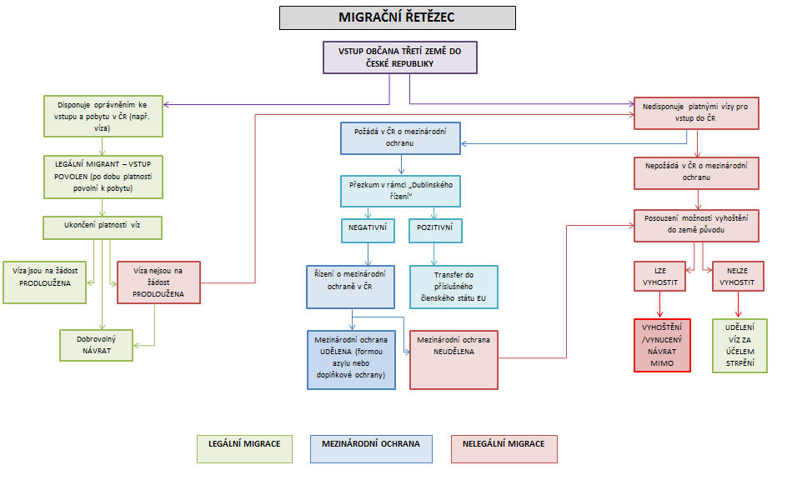

Slide 30
Legální migrace
Proces řízeného, státem kontrolovaného přistěhovalectví
Podle státní příslušnosti cizince:
Občané třetích států (migrace)
Občané EU a jejich rodinní příslušníci (volný pohyb osob)
Podle účelu pobytu:
Vstup a pobyt povolován za určitým účelem (pracovní, sloučení rodiny, studium, věda a výzkum)
Podle délky pobytu:
Krátkodobé pobyty (do 90 dnů, dle Vízového kodexu či bezvízově)
Přechodné pobyty (dlouhodobé vízum, dlouhodobý pobyt, přechodný pobyt občana EU)
Trvalé pobyty (perspektiva trvalého pobytu - 5 let pobytu, znalost češtiny A1)

Slide 31
Volný pohyb osob
Občané EU a jejich rodinní příslušníci – zvláštní postavení dle směrnice o volném pohybu osob – přechodný pobyt
Nejde o imigraci!!!
Registrační princip
Dobrovolný vs. povinný
Definice rodinných příslušníků…
Rizika?

Slide 32
Legální migrace - proces

Slide 33
Legální migrace – účely pobytu

Slide 34
Struktura migračních toků
Kdo má dostat přednost?

Slide 35
Pracovní migrace - proces

Slide 36
Specifické projekty v oblasti legální migrace
MV
Program poskytování asistence při přesídlení českým krajanům
MZV
Program Občanská společnost
MPO
Program vědecký a klíčový personál
Program vysoce kvalifikovaný zaměstnanec
Program kvalifikovaný zaměstnanec
Program digitální nomád
Ad hoc – Indonésie, Dukovany?
MŠMT
Zrychlená procedura udělování pobytových oprávnění pro cizince, studenty ze třetích zemí
Režim Student: koncept pro usnadnění vízové procedury u vybraných studentů
MZe
Program mimořádné pracovní vízum

Slide 37
Debata o prioritizaci vstupu – mozkovna vs montovna?
Objem imigrace jeden z nejvyšších v EU per capita!
Rozšiřování kapacit bez ohledu na dopady nebo efektivnější prioritizace – pomyslný trychtýř?
Dopady větších objemů na území
Infrastruktura nestačí (školství, zdravotnictví, bydlení)
Dovoz chudoby – bezpečnostní problémy

Slide 38
10. blok Legální migrace - pobyt

Slide 39
Cizinci s pobytem na území

Slide 40
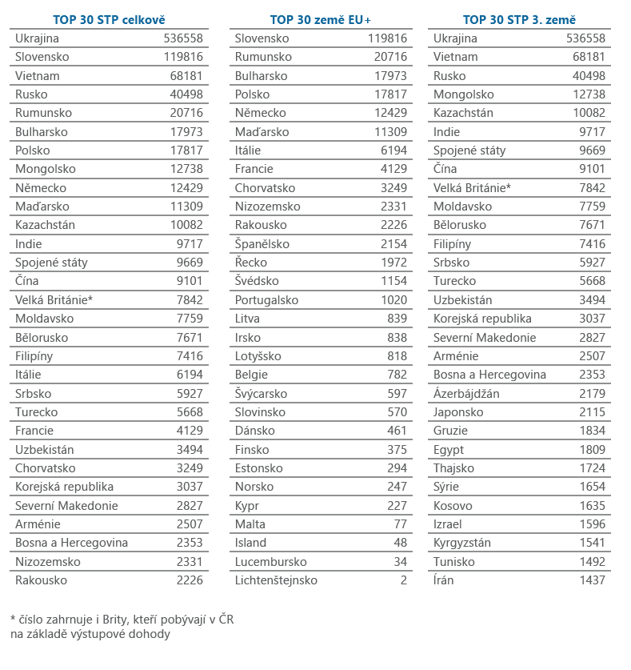
TOP 10 na území

Slide 41
Přechodný vs. Trvalý pobyt
Přechodný
Nutnost prodlužovat, nižší status, snazší zrušení, nižší práva
Trvalý
Na dobu neurčitou, doklad na 10 let
Zrušení – možné, ale složité
Práva a povinnosti – jako občan ČR
X mobilizace, konzulární služba, volební právo
Jak lze získat? – 5 let pobytu na přechodný pobyt, ekonomická soběstačnost, bezúhonnost, zkouška z ČJ (A2)

Slide 42
11. blok Integrace

Slide 43
Tři systémy
Integrace uprchlíků
Integrace cizinců
Integrace osob s dočasnou ochranou
Prevence bezpečnostních rizik, pevná součást bezpečnostní politiky státu!

Slide 44
Integrace uprchlíků - SIP
Státní integrační program
Povinný dle zákona o azylu a EU směrnic
Přechodné bydlení – integrační střediska
Výuka českého jazyka
Individuální sociální asistence
Generální poskytovatel – Správa uprchlických zařízení

Slide 45
Integrace cizinců - KIC
Koncepce integrace cizinců
Koncepce 2000, 2006, 2011, 2016
Další měla přijít 2021, ale COVID, Ukrajina
Roční postupy na vládu
Úkoly pro rezorty – MPSV, MŠMT, MZDr, MPO, MZV, MMR
4 hlavní potřeby – práce, jazyk, sociální integrace, škola (co má přednost?)
Lokální integrace – projekty obcí
Role NNO
Centra na podporu integrace cizinců
Budované od roku 2010, záchytná kostra po celé ČR

Slide 46
Centra na podporu integrace cizinců

Slide 47
Integrace cizinců s DO
Strategie adaptace a integrace cizinců s DO
Samostatný systém vybudovaný pro cizince s DO
Zvláštní usnesení vlády
Grémium a výkonný výbor
Koordinováno MV (krizová fáze), následně zmocněnkyně pro lidská práva a následně ministr práce a sociálních věcí
Grémium ministrů – zásadní otázky
Výkonný výbor grémia - 1x měsíčně

Slide 48
12. blok Diskuze a závěr

Slide 49
Migrace
Fenomén, který vstupuje téměř do všech oblastí fungování státu a všechny oblasti státu ovlivňují politiku v oblasti migrace (bezpečnostní politika, zahraniční politika, sociální politika, trh práce a zaměstnanost, školství, zdravotnictví).
Jedno z TOP 3 témat EU agendy na nejvyšší úrovni (jako obchod (včetně energetiky, green dealu, zemědělství, migrace), poslední dobou stále častěji spojovaný s bezpečností.
Specifikum – základní pravidla velmi hluboce zakořeněna v základním mezinárodním i ústavním právu, což významně ovlivňuje možnosti reakcí.
TOP tématem národních politických debat, rozpor mezi sliby na politické úrovni a reálnou možností reakce v souvislosti s možnosti práva, ekonomiky či financování.

Slide 50
DĚKUJI ZA POZORNOST

